Slide 1
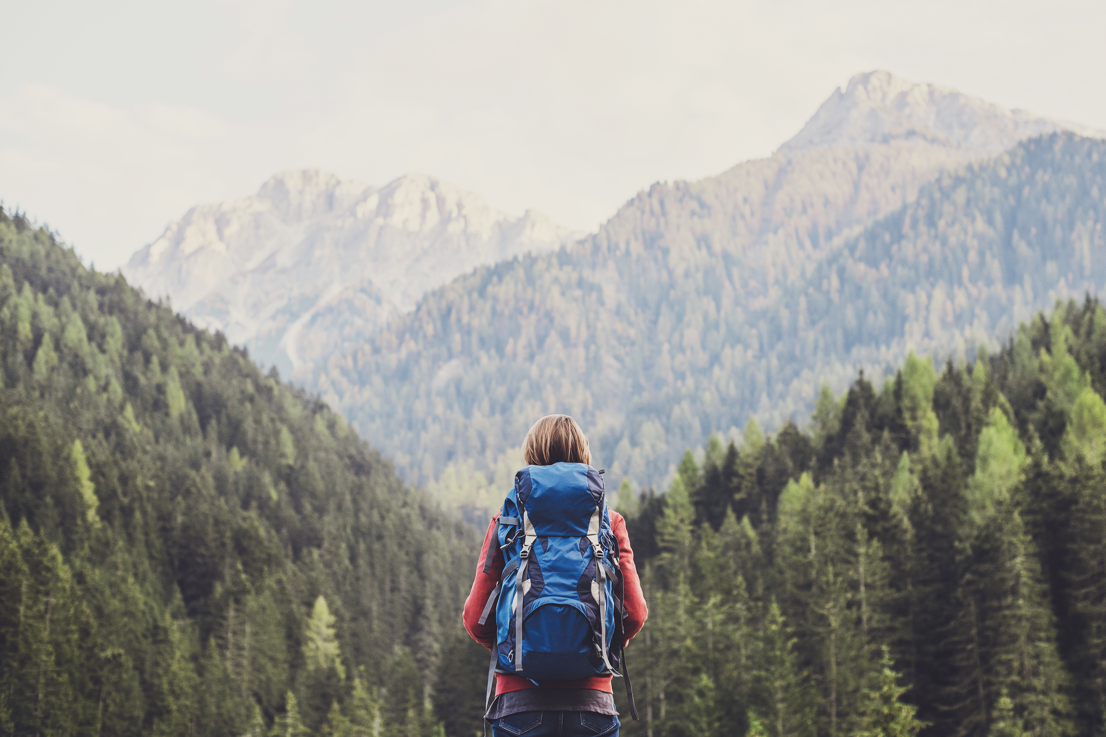
Citour
אפליקציה לתכנון מסלול מיטבי בחופשה
מציגים: אילן בן זאב וגל מלכה
מנחה: סולנג' קרסנטי

Slide 2


לפני שנתחיל...
From
To

Slide 3
נושא הפרויקט
פיתוח אתר אינטרנט שיאפשר לנו לתכנן מסלול בחופשה בקלות ובמהירות.
כל מה שהמשתמש צריך לדעת זה באיזה אטרקציות הוא רוצה לבקר.
בעזרת הכלי שנפתח המשתמש יוכל לבנות עבורו מסלול אשר ימקסם
עבורו את החופשה.
כיום אין פתרון העונה לצורך זה, הפתרונות כיום -

Slide 4
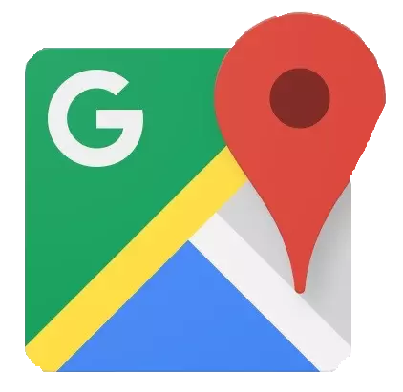
פתרונות קיימים
אחד הפתרונות הקיימים כיום הוא Google. בעזרתו ניתן ליצור מסלול תוך הכנסת אטרקציות רצויות, אך אין שליטה על יצירת המסלול.
המסלול נבנה על פי סדר הכנסת האטרקציות ולא נלקחים בחשבון פרמטרים כגון מרחק, זמן הגעה ועוד.

Slide 5

פתרונות קיימים
פתרון נוסף הוא Tripadvisor.
בעזרתו ניתן לחפש אטרקציות שונות ולראות ביקורות גולשים.
לא ניתן לתכנן מסלול עם Tripadvisor כלל.

Slide 6

פתרונות קיימים
קיים עוד פתרון בשם inspirock.
בעזרתו ניתן לבנות מסלול, אך המסלול בדומה ל-Google הוא מתעדף את סדר האטרקציות על פי הכנסתם.
לא ניתן לחפש עסקים, מסעדות
ממשק משתמש לא ידידותי כלל.

Slide 7

הפתרון שלנו
יצירת אתר אינטרנט שישלב את הכל ביחד. משתמש יוכל לתכנן מסלול בצורה פשוטה, כל שעליו לעשות הוא להזין את האטרקציות המבוקשות.
האתר בשילוב עם אלגוריתם שנפתח, ייתן כפלט מסלול אופטימלי עבור המשתמש תוך התחשבות בפרמטרים כגון מרחק, ביקורות גולשים, דרכי וזמני הגעה ליעד ועוד.

Slide 8
הגדרת יעדים
1. בניית אתר אינטרנט הכולל ממשק נוח לתפעול על ידי המשתמש.
2. מימוש אלגוריתם חכם ויעיל שיחזיר את המסלול האופטימלי.
3. בניית מסלול בזמן תגובה סביר על מנת לא לפגוע בחוויית המשתמש.
4. עיצוב האתר ברמה גבוהה.

Slide 9
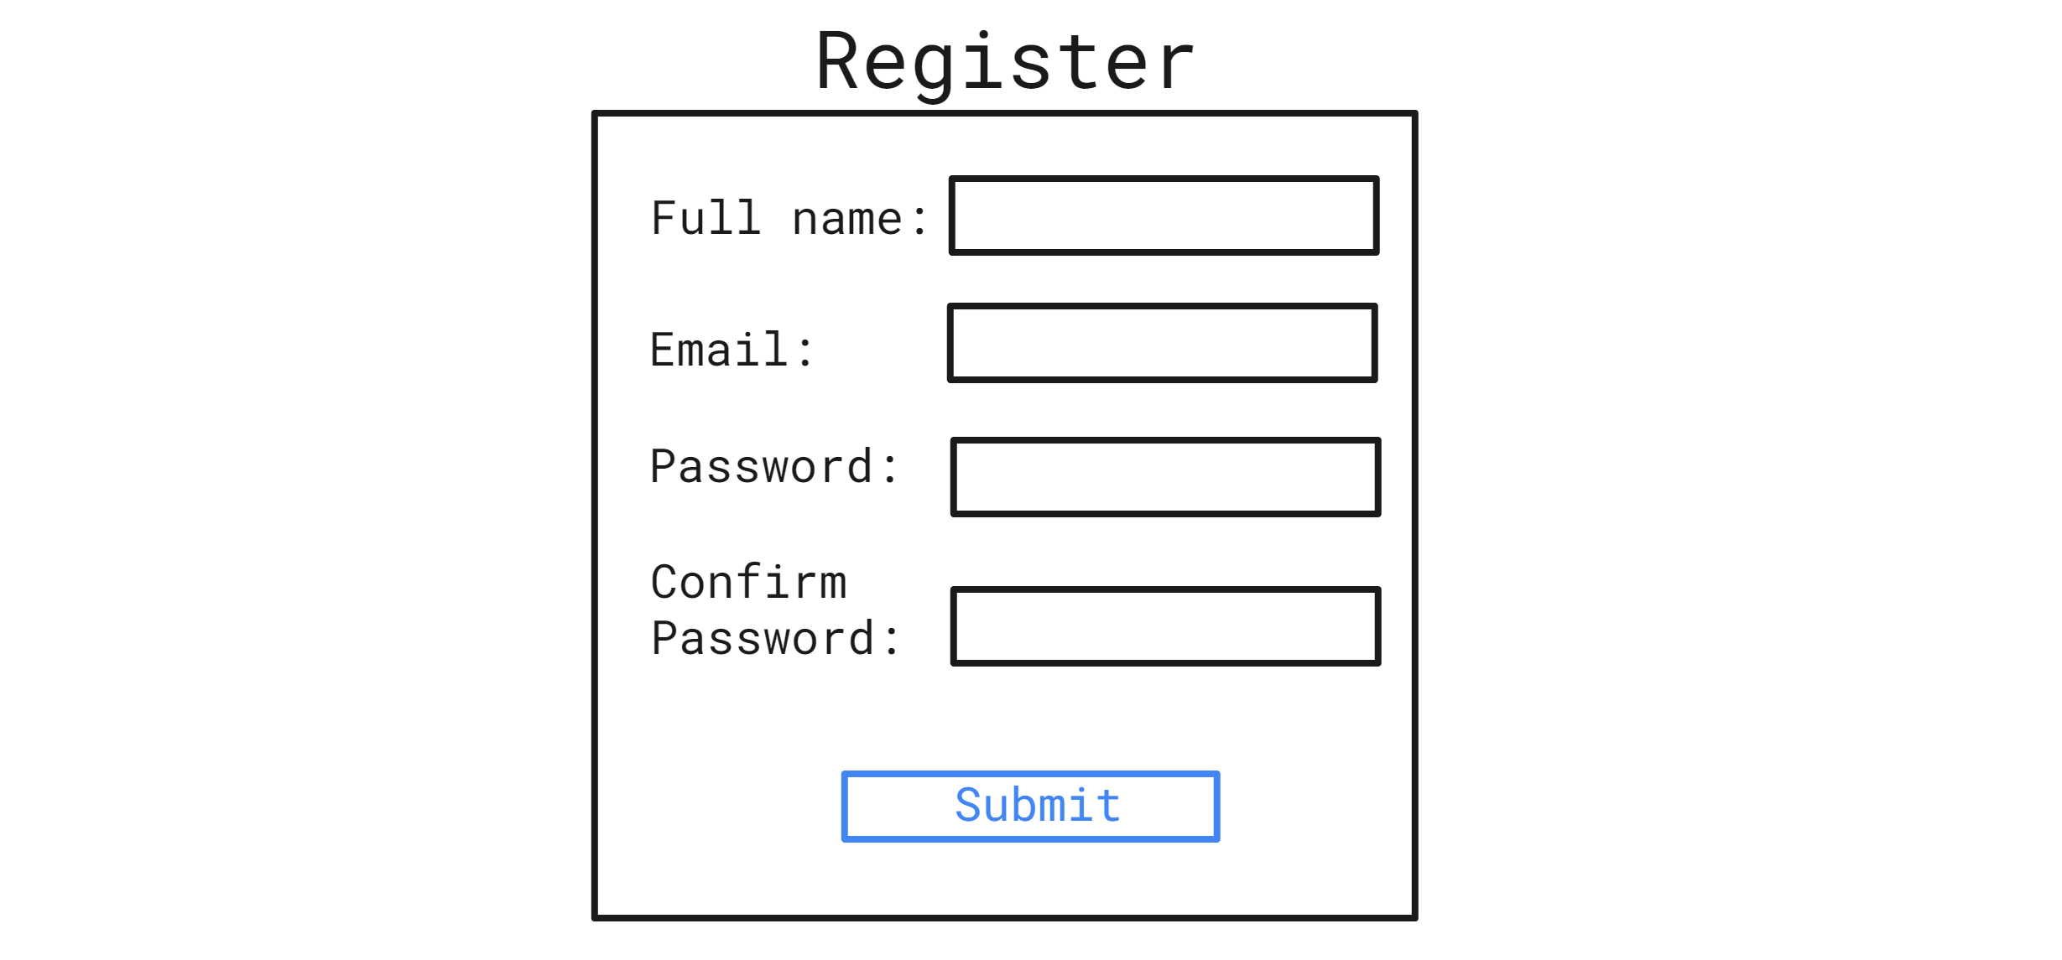
כיצד יראו הדפים?
Register Page:
דף שבו המשתמש יוכל לבצע הרשמה לאתר עם פרטיו האישיים.

Slide 10
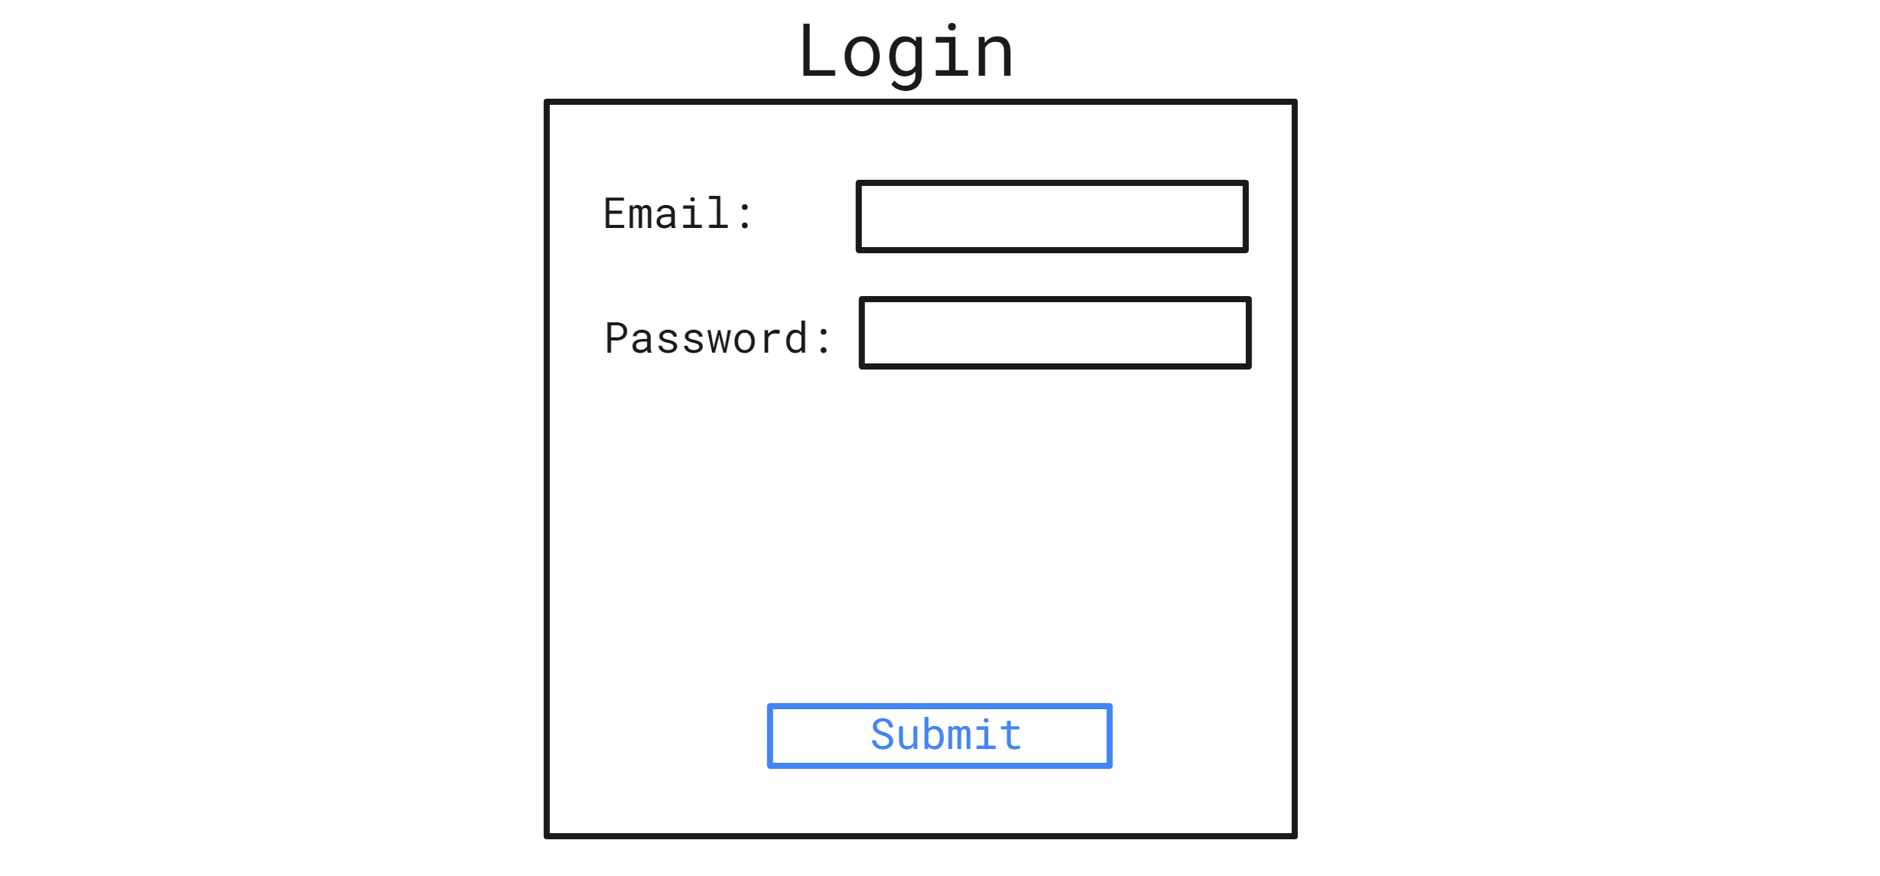
כיצד יראו הדפים?
Login Page:
דף דרכו יוכל המשתמש לבצע התחברות לאתר.

Slide 11
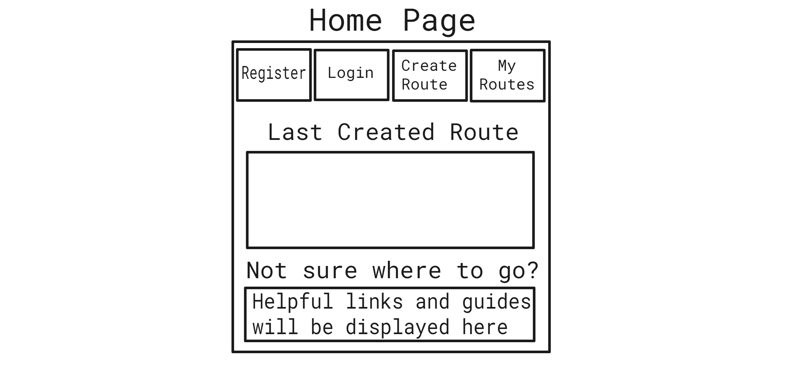
כיצד יראו הדפים?
Home Page:
דף המשמש כדף נחיתה, דרכו יוכל המשתמש לבצע את כל הפעולות הרצויות, לצפות במסלול האחרון שיצר במידה וקיים. בתחתית העמוד יהיו מדריכים ולינקים אינפורמטיביים.

Slide 12
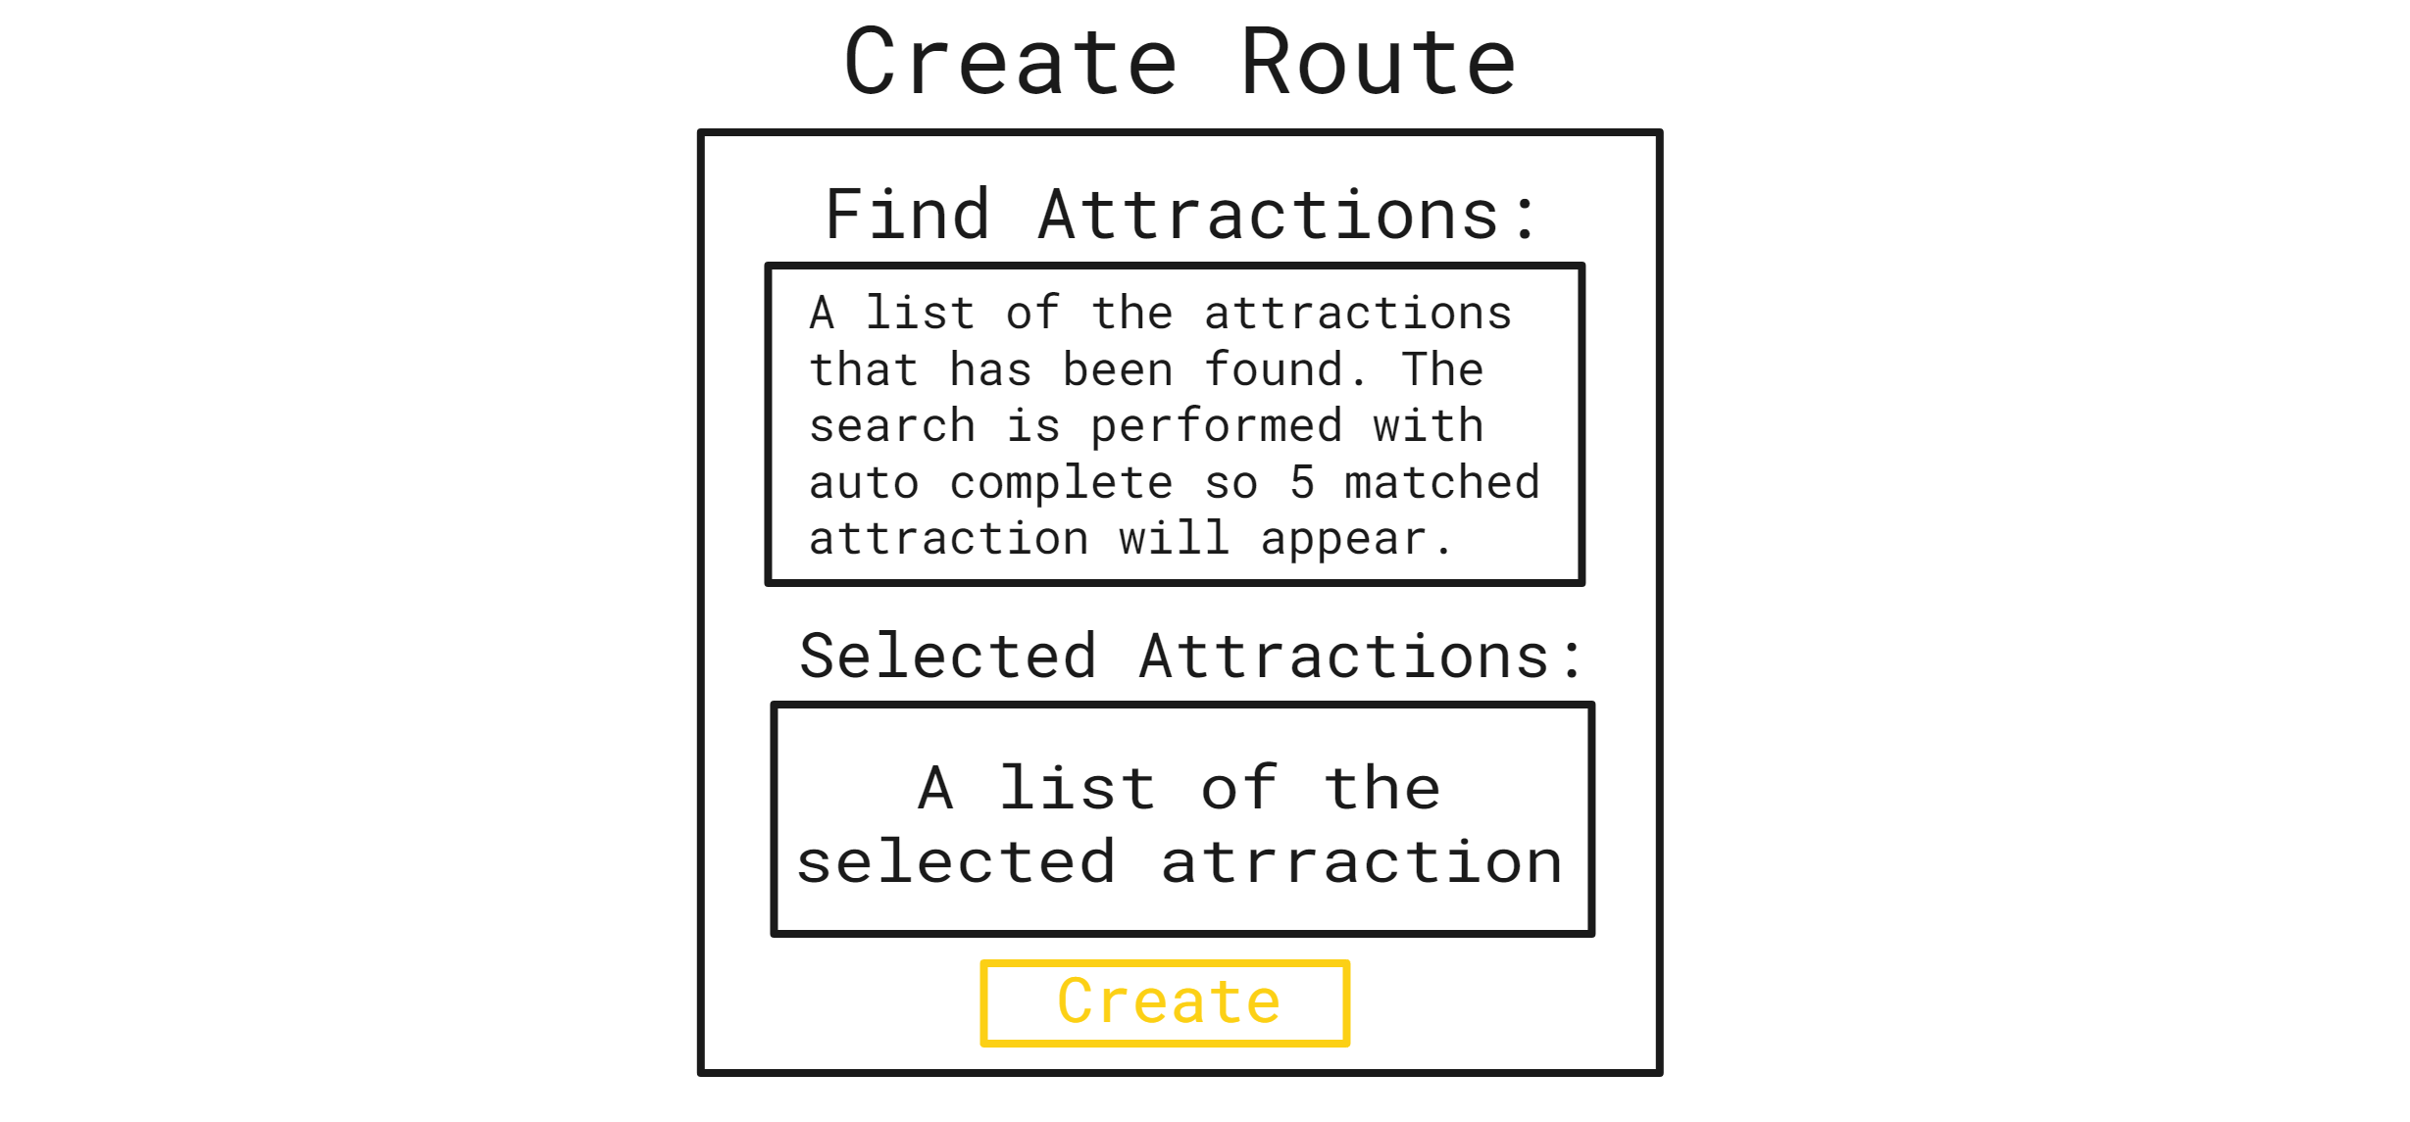
כיצד יראו הדפים?
Create Route Page:
דף בו המשתמש יוכל ליצור מסלול חדש. המשתמש יוכל לחפש אטרקציות רצויות. החיפוש מתבצע עם Auto Complete אשר יקל על המשתמש במציאת האטרקציה הרצויה.
בתחתית העמוד יוכל המשתמש לראות את האטרקציות שבחר עד כה.

Slide 13
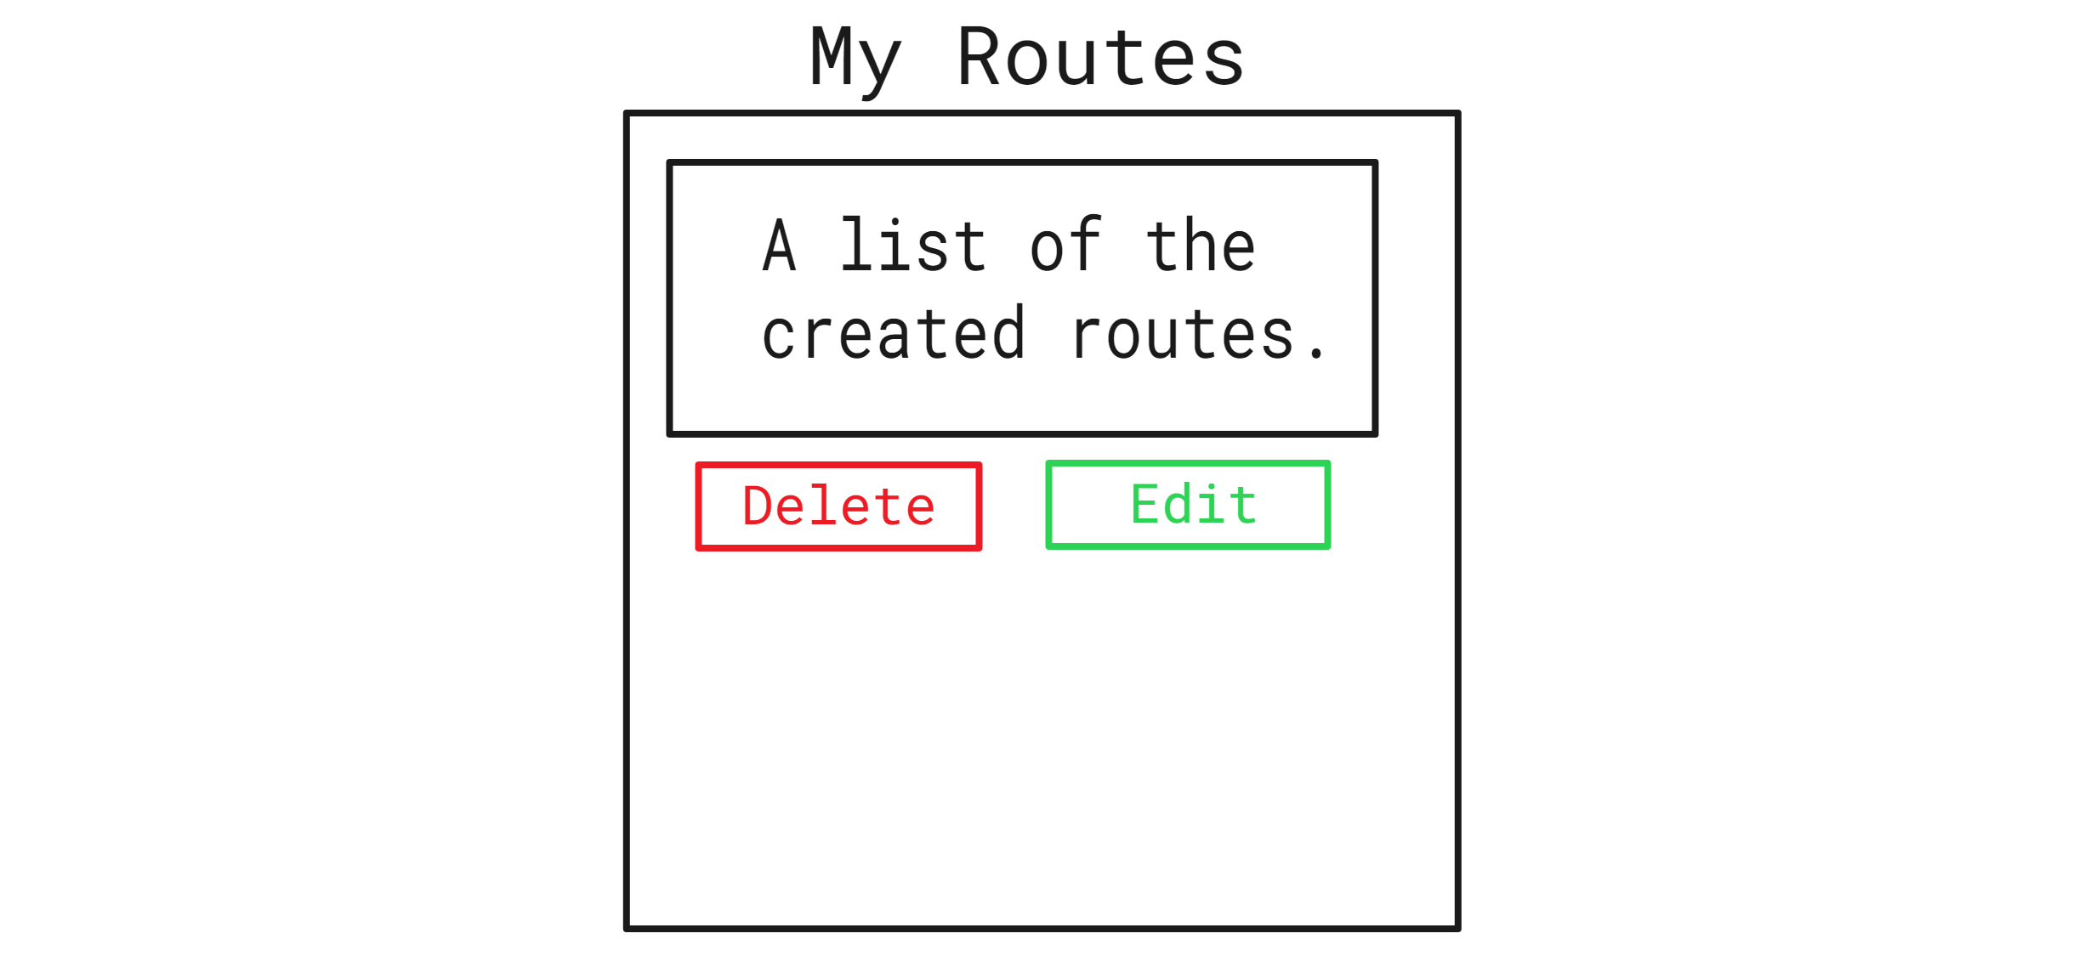
כיצד יראו הדפים?
My routes page:
דף בו יוכל המשתמש לצפות במסלולים שיצר עד כה.
המשתמש יוכל לבחור לערוך או למחוק מסלול.

Slide 14
קשיים בפרויקט
פיתוח האלגוריתם – לאלגוריתם יש משקל רב בפרויקט ולכן ברצוננו לפתח אלגוריתם מורכב, חכם ויעיל.
עבודה מול Google – עבודה ולמידה של ה-API מורכבת מאוד ולוקחת זמן רב מהצפוי.
פיתוח האתר – יצירת ממשק קל להבנה ונוח לתפעול. הממשק כולל עבודה מול מפות ומסלולים (דבר לא אינטואיטיבי למשתמש הפשוט).

Slide 15

מה נשאר לנו?
סיום למידה ועבודה מול ה-API של Google.
פיתוח האלגוריתם ושילובו בקוד.
פיתוח דפי האתר השונים.
ביצוע טסטים מתאימים (User tests and Algorithm tests).

